Slide 1
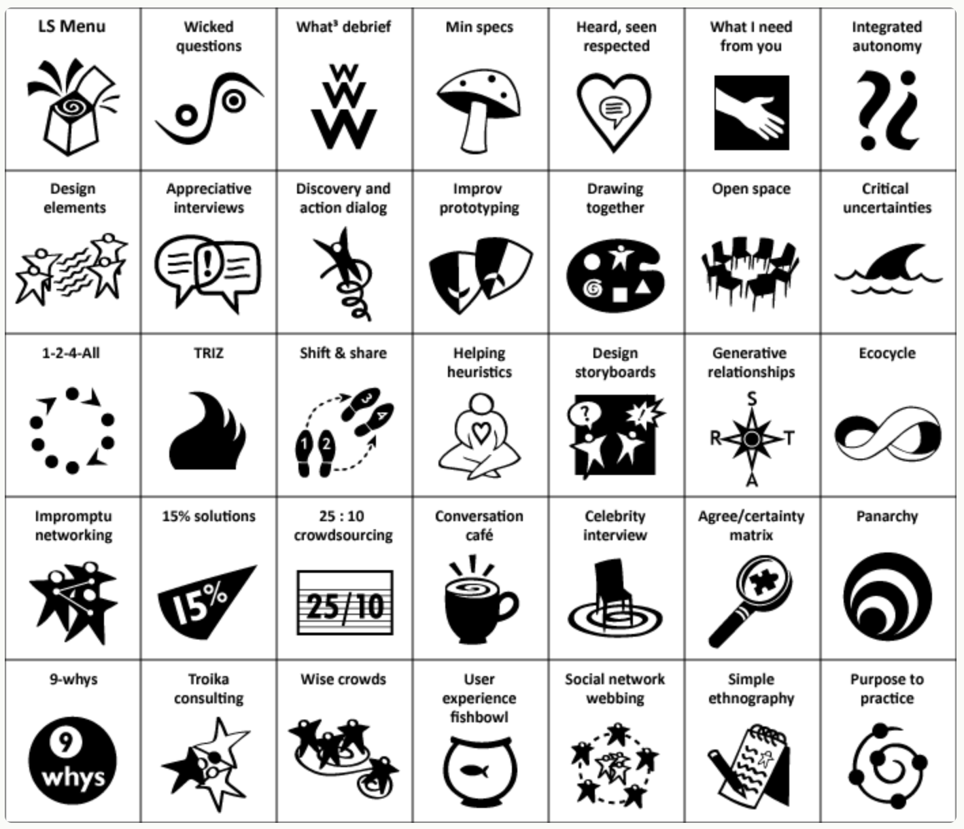
Liberating Structures: Die Methoden in der Übersicht
Quelle: www.liberatingstructures.com, Creatice Commons BY-NC 4.0 Deed

